Slide 1

Визитка
Управляющего совета ОГБПОУ «Томский техникум водного транспорта и судоходства»
Адрес: 634009, г. Томск, пр. Ленина,181
Телефон: 407-263
Эл.почта: ttvts@do.tomsk.gov.ru

Slide 2
Управляющий совет является коллегиальным органом управления образовательной организацией, который вырабатывает свои решения с учетом мнения всех участников образовательных отношений: обучающихся, родителей (законных представителей) несовершеннолетних обучающихся, педагогов, учредителя образовательной организации; а также при участии общественности - представители данных категорий входят в управляющий совет.
Управляющий совет осуществляет свою деятельность в соответствии с законами и иными нормативными правовыми актами Российской Федерации, уставом Техникума, иными локальными нормативными актами Техникума.

Slide 3
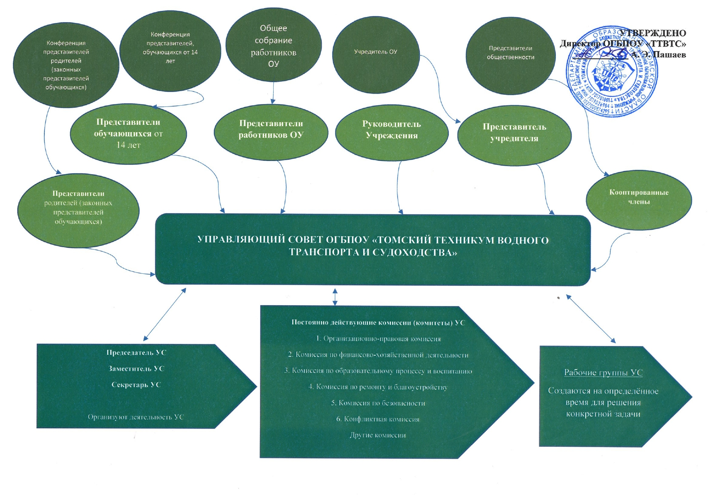
Структура Управляющего совета

Slide 4
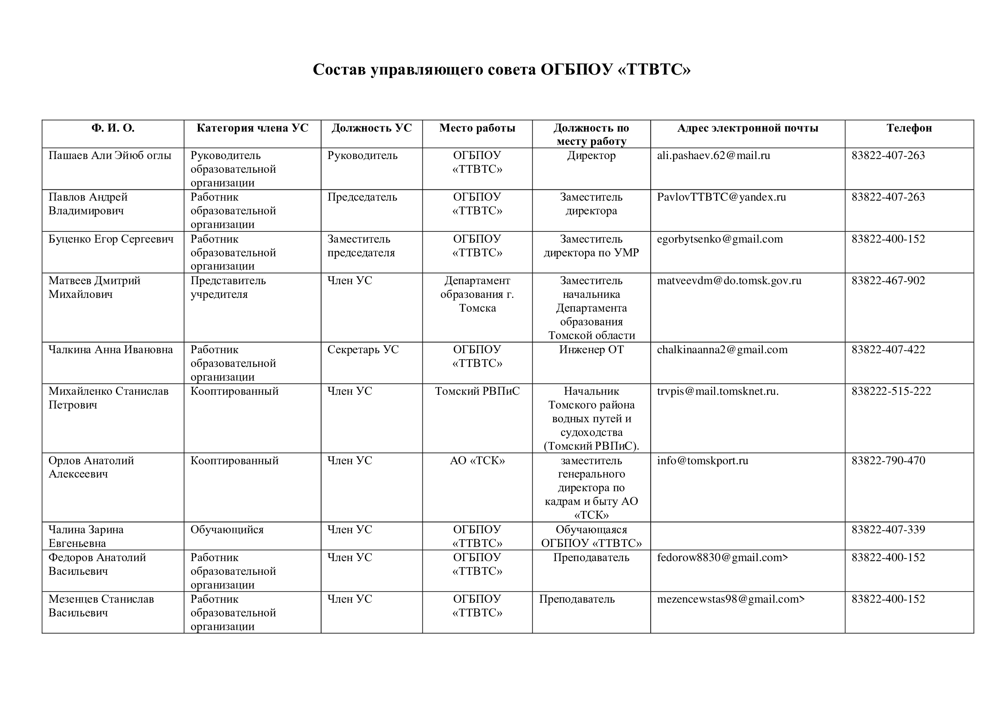

Slide 5
Задачи и полномочия Управляющего совета
Управляющий совет вправе принимать решения по вопросам, отнесенным к его компетенции в соответствии с нормативными правовыми актами Российской Федерации, уставом и иными локальными нормативными актами Техникума. При определении компетенции Управляющего совета следует учитывать, что деятельность Управляющего совета направлена на решение задач. С Задачами и полномочиями Управляющего совета ОГБПОУ «ТТВТС» можно ознакомиться в разделе управляющий совет на нашем сайте: https://tech-ttvts-r69.gosweb.gosuslugi.ru/upravlyayuschiy-sovet/

